Slide 1
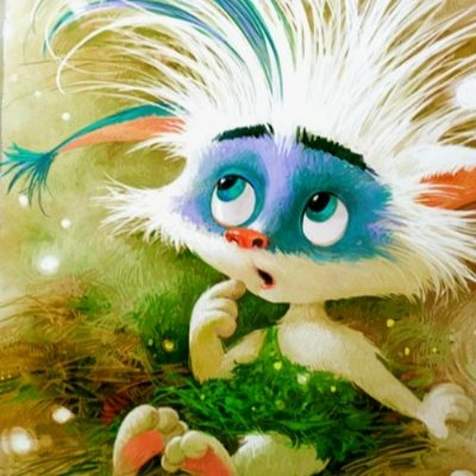
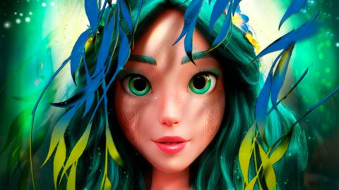
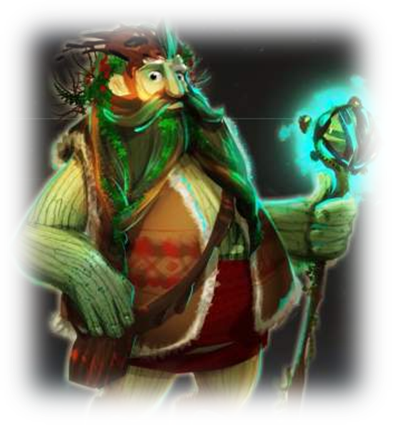
ВАСИЛЬ КОРОЛІВ-СТАРИЙ
«Мавка-Вербинка»
Розділ І Мистецький спадок нащадкам
Тема: ВЕЛИКЕ ДИВО КАЗКИ

Slide 2
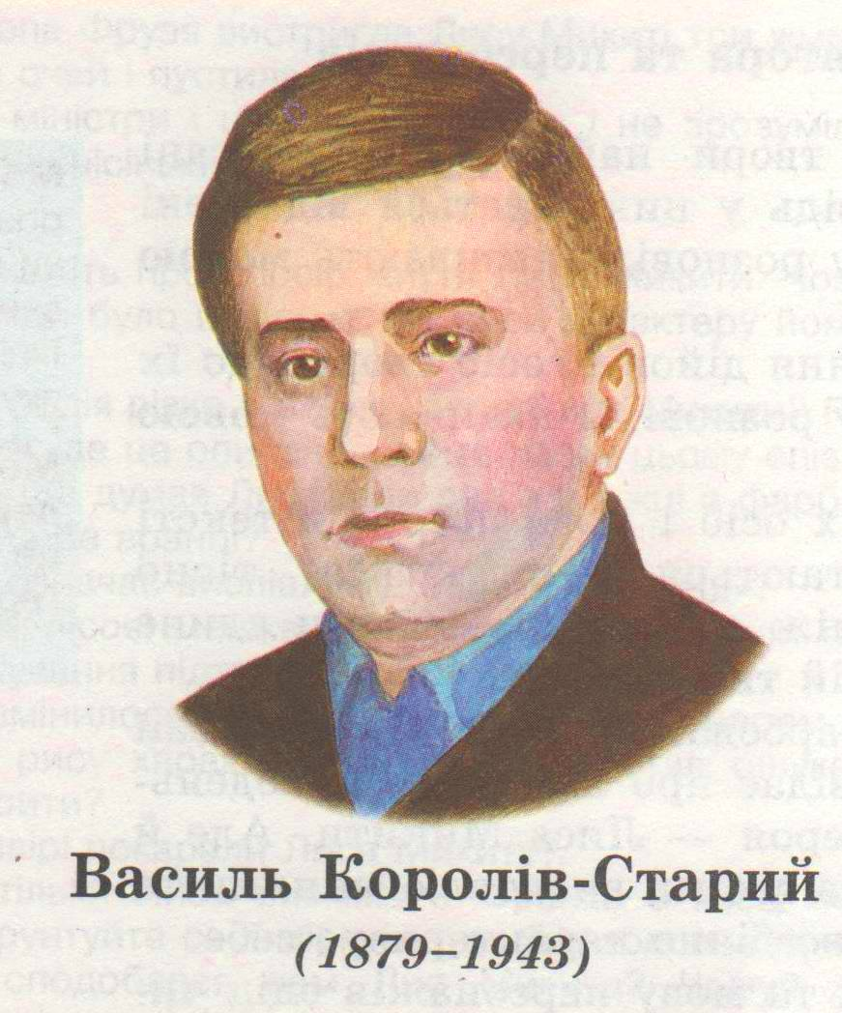
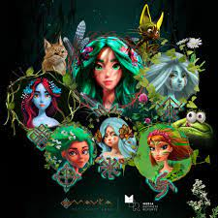

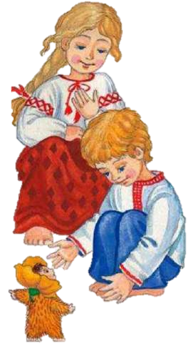
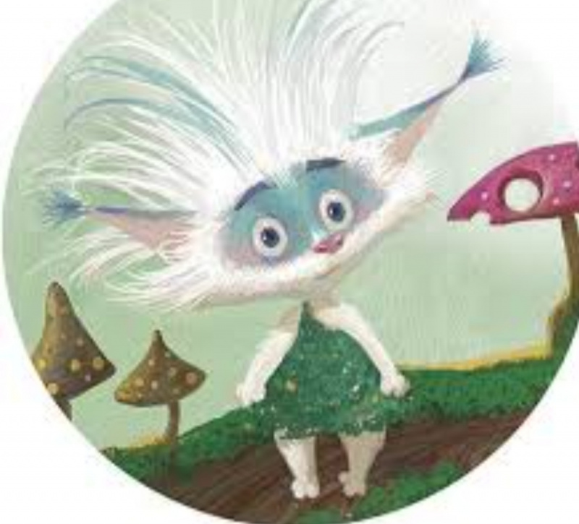

ОЧІКУВАНІ РЕЗУЛЬТАТИ
ДІЗНАЄМОСЯ про автора українських казок , героями яких є міфологічні істоти, Василя Короліва-Старого
ЗʹЯСУЄМО, хто такі Мавки, Хухи, Лісовик, яку роль вони відіграють у словʹянській міфології
ВДОСКОНАЛИМО навички виразного читання, аналізу художнього тексту
СФОРМУЛЮЄМО тему та основну думку казки
ВИЗНАЧИМО ЦІННІСНІ ОРІЄНТИРИ ДЛЯ ЖИТТЯ

Slide 3

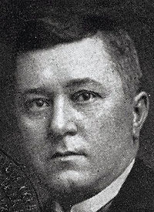
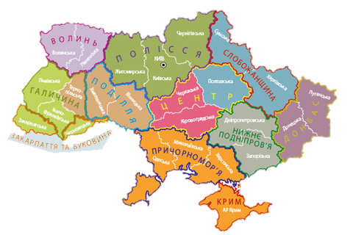
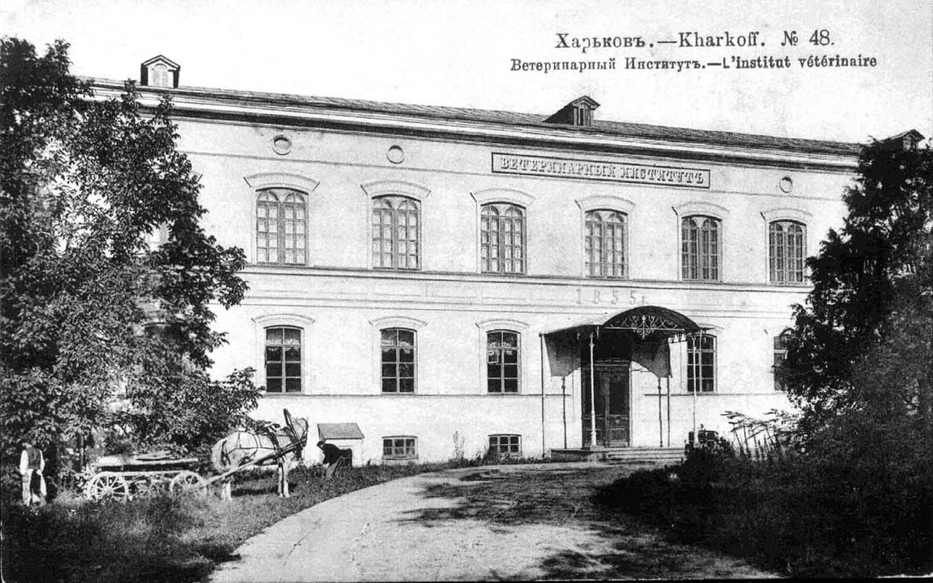
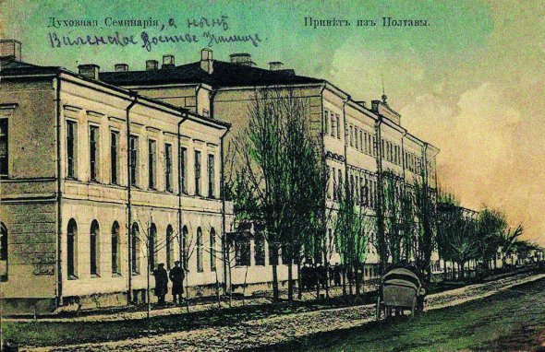
ВАСИЛЬ КОРОЛІВ-СТАРИЙ
В. Диканський, Старий Василь, Подорожний, П. Щур, Хуторянин Старий, В. Дикий, Amator, В. Д., П-ий , Василь Королів-Старий – псевдоніми та криптоніми українського письменника, казкаря родом з Полтавщини Василя Короліва. Ще в дитячому віці вирішив бути письменником, малярем і лікарем. Свою мету вповні реалізував у всіх трьох напрямах.
Навчався в Полтавській духовній семінарії, потім — у Харківському ветеринарному інституті.
Працював ветеринаром і навіть видав дуже популярний у той час посібник для лікування тварин.
с. Ладан
Займався журналістикою, був активним дописувачем українських газет «Рада», «Хлібороб», «Засів», редактором журналу «Книгар».
Автор збірок казок "Нечиста сила", (Каліш 1923), "Чарівне намисто", (Львів 1937), низки сценічних пʹєсок для дитячого театру віршованої моральної казки "Зух Клапоух».
Як художник, написав багато ікон та виконав розпис Василіанської монастирської церкви в селі Імстичево на Закарпатті .

Slide 4

Асоціації
ДІАЛОГ З АВТОРОМ ЗБІРКИ
«Дарма, що інтелігентні люди ставляться до «нечистої сили» з легкою та добродушною посмішкою. Дарма, що тепер не знайдеш освіченої людини, котра б йняла віри якомусь чортовинню. Однаково — найосвіченіша, найінтелігентніша людина нашого віку бодай для форми вислову згадує чорта, диявола, якогось «злого духа». Найчастіш ця згадка буває тільки словом лайки, тим завченим порожнім звуком, що не має в собі жодного змісту...
...Тим-то, коли вже ми не можемо вигнати чортовиння з нашого світу, то ж чи не краще буде розповідати про нього дітям, як про персоніфіковані сили природи, по змозі позбавляючи їх елементів зла та ворожості?!» ( В.Королів-Старий)
Письменник своєю книжкою казок неначе запитує читачів: чи варто відмовлятися від тієї багатющої духовної спадщини, яку народи викохували віками? І відповідає: «Навряд чи варто!» Не замикаючись, як про це мовилось вище, тільки в рамках українського фольклору, він хоче зацікавити юного читача міфологією інших народів. Але для цього, само собою зрозуміло, українська дитина мусить насамперед засвоїти свою національну фольклорну стихію. Окрім того, автор великі надії покладає на те, що його казки якоюсь мірою привчають дітей стати уважнішими, чуйнішими, добрішими. Недарма в хорі русалок мажорним акордом звучать такі слова:
Хай правда по світу полине,
Щасливі най будуть всі люди...
Звідціль, з чарівної Вкраїни,
Хай радість розійдеться всюди!
ЧОРТ, МАРА
УПИР, ВАМПІР
СТРАХ,
ЖАХ
ЗЛО, ШКОДА ЛЮДЯМ
НЕЧИСТА СИЛА
ВІДЬМА
ВОВКУЛАКА
ПОТЕРЧАТА
ТЕМНИЙ ЛІС, БОЛОТО

Slide 5
Традиційна українська демонологія, або ОКУЛЬТНІ УЯВЛЕННЯ НАШОГО НАРОДУ
Демонічний світ наші предки розділяли на три групи:
ДУХИ ПРИРОДИ
ДОМАШНІ ДУХИ
ЗЛІ ДУХИ
(НЕЧИСТА СИЛА)
Духи лісу: Лісовик – дух лісу, старий кошлатий дід, що не має тіні, боронить ліс;
Мавки - лісові істоти української міфології, близькі до русалок, в образах дівчат з довгим, зеленим, розпущеним волоссям ; Хухи - добрі лісові духи, маленькі пухнасті істоти, здатні змінювати свій колір
Духи водойм: Водяник, Русалки
Чорт - найпопулярніший персонаж української демонології. Відомий ще за назвами сатана, біда, мара, дідько, злий, лихий, рогатий, куций, лукавий, нечистий, щезник. Як узагальнене поняття "нечистої сили" чорт може заміщати майже кожну демонічну істоту, яка шкодить людині.
Домовик, домівник — сторож домашнього вогнища.
Цур, Щур — домашнє божество, охоронець роду, посланець душ померлих.
Особливістю українських традиційних міфологічних персонажів є їхня схожість на людей. Більшість персонажів мають людську подобу або можуть її набувати.

Slide 6
Було це в тисяча дев'ятсот бідувадцятому році.
На Лисій горі, під Києвом, ще з ранньої весни почалася жвава робота. Місцеві Чорти будували нову, велику світлицю. Хухи обкладали її мохом, блискучими мушлями, сосновими шишками та іншими оздобами. Відьми підмітали подвір'я, посипали піском, чепурили стіни. Лісовики садили нові дерева, рясні кущі та чудові квіти. Мавки пололи квітники, гарненько розстилали барвінок, підпирали чорнобривці, підв'язували кручені паничі та високі повні рожі. Русалки носили з Дніпра воду на поливку й доглядали розкішного водограя, що його поставив Водяник. Того водограя було зроблено так хитромудре, що дрібні бризки з нього летіли тонким водяним порохом зі стелі по всій світлиці й робили в ній приємну прохолоду...
В середині червня вже все було готове. Тільки Дідько зі своїми помічниками, Бісовими Синами, закінчував приладдя до освітлення. Та ще не впорались манесенькі Злидні, яким було загадано розправляти травинки та змітати порошинки, бо з-поза Дніпра часто налітав вітер.
В ніч на Івана Купала вся середина Лисої гори блищала. Палали тисячі різнокольорових вогнів, сяяло не тільки у світлиці, а також і по всіх кутках садів та квітників. Чудово світились вогненні квітки папороття, а доріжки були мов з освітленого скла: так виблискували вони ніжним синьо-жовтим сяйвом чистої, свіжої порохні.
Опівночі зі всіх сторін почали злітатися гості. Кого-кого тільки тут не було!.. Бо ж це мали бути не звичайні щорічні збори. Було то велике, урочисте зібрання всієї Невидимої Сили з усіх кутків світу, тобто «міжнародний конгрес». Так принаймні говорили наймудріші, вчені Чорти.
Крім місцевих, українських Чортів, одягнених в пишні старовинні різнобарвні козачі жупани, Відьом — в шовкових та єдвабних кунтушах й дорогоцінних очіпках, Вовкулаків — в синіх чумарках з широкими солом'яними брилями, Водяників, Лісовиків, Упирів, чудових Мавок та Русалок, гарнесеньких, пухнатих Хух і тому подібних сил, прилетіли на зібрання у великому числі представники, яких тут звали «панами делегатами», різних чужоземних сил. Були тут молоді, красні юнаки Диви з Персії та їхні друзі Джини з міста Мазандерана. За ними прибули надзвичайно гожі дівчата Пері з палкої Індії. Потім з'явилися маленькі Тролі та Ельфи з прозорими крильцями. Вони поприлітали з Німеччини та Швеції. Далі прибула ціла ватага струнких, чепурних Леді з Шотландії, Коррігани та Нічні Прачки з Франції. Потім з Чехії приїхав найстарший Водяник Гастрман в супроводі цілого почту з Шотеків та Скршитеків . За ними, мов блискавка, з'явився знаменитий польський чорт Борута з Водяницею Гопланою. З другого боку підлетіли італійські відьми — сумні, бліді Стріги та веселі й балакучі Бефани...

Slide 7
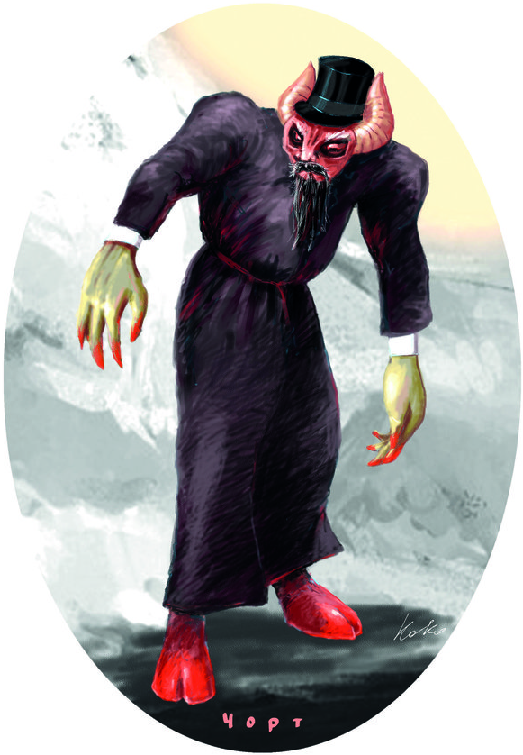
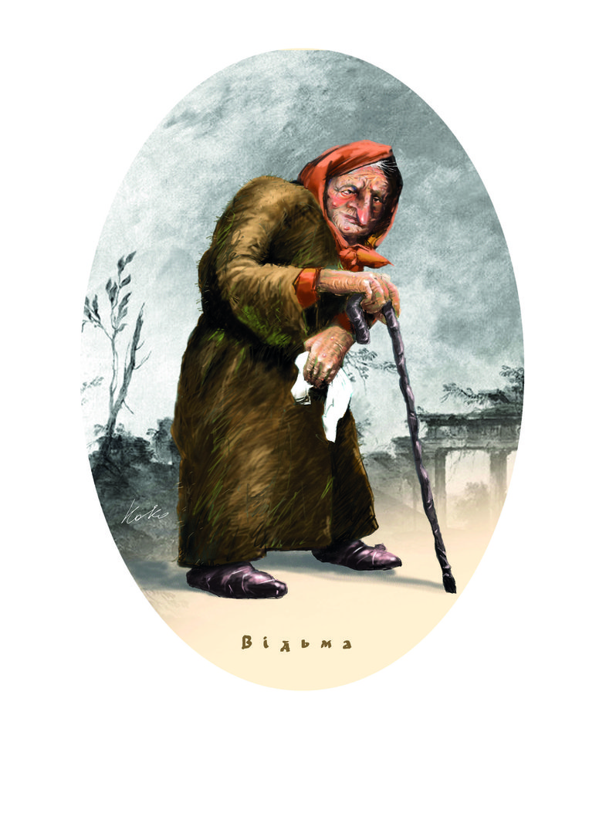
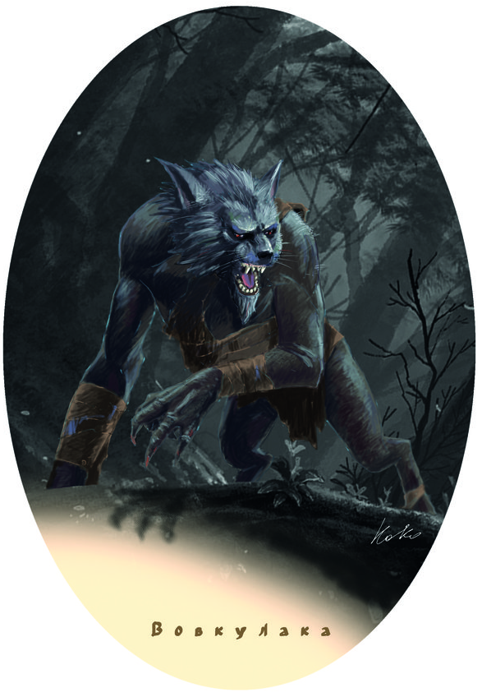
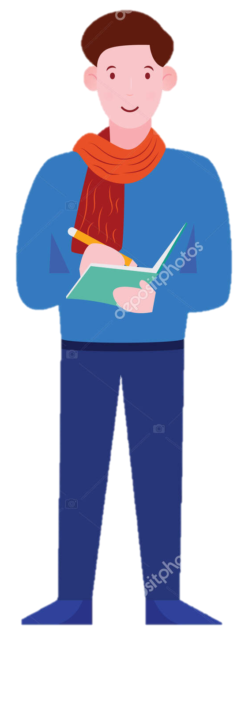
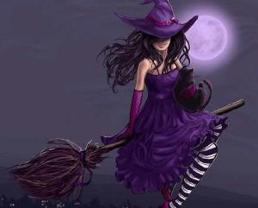
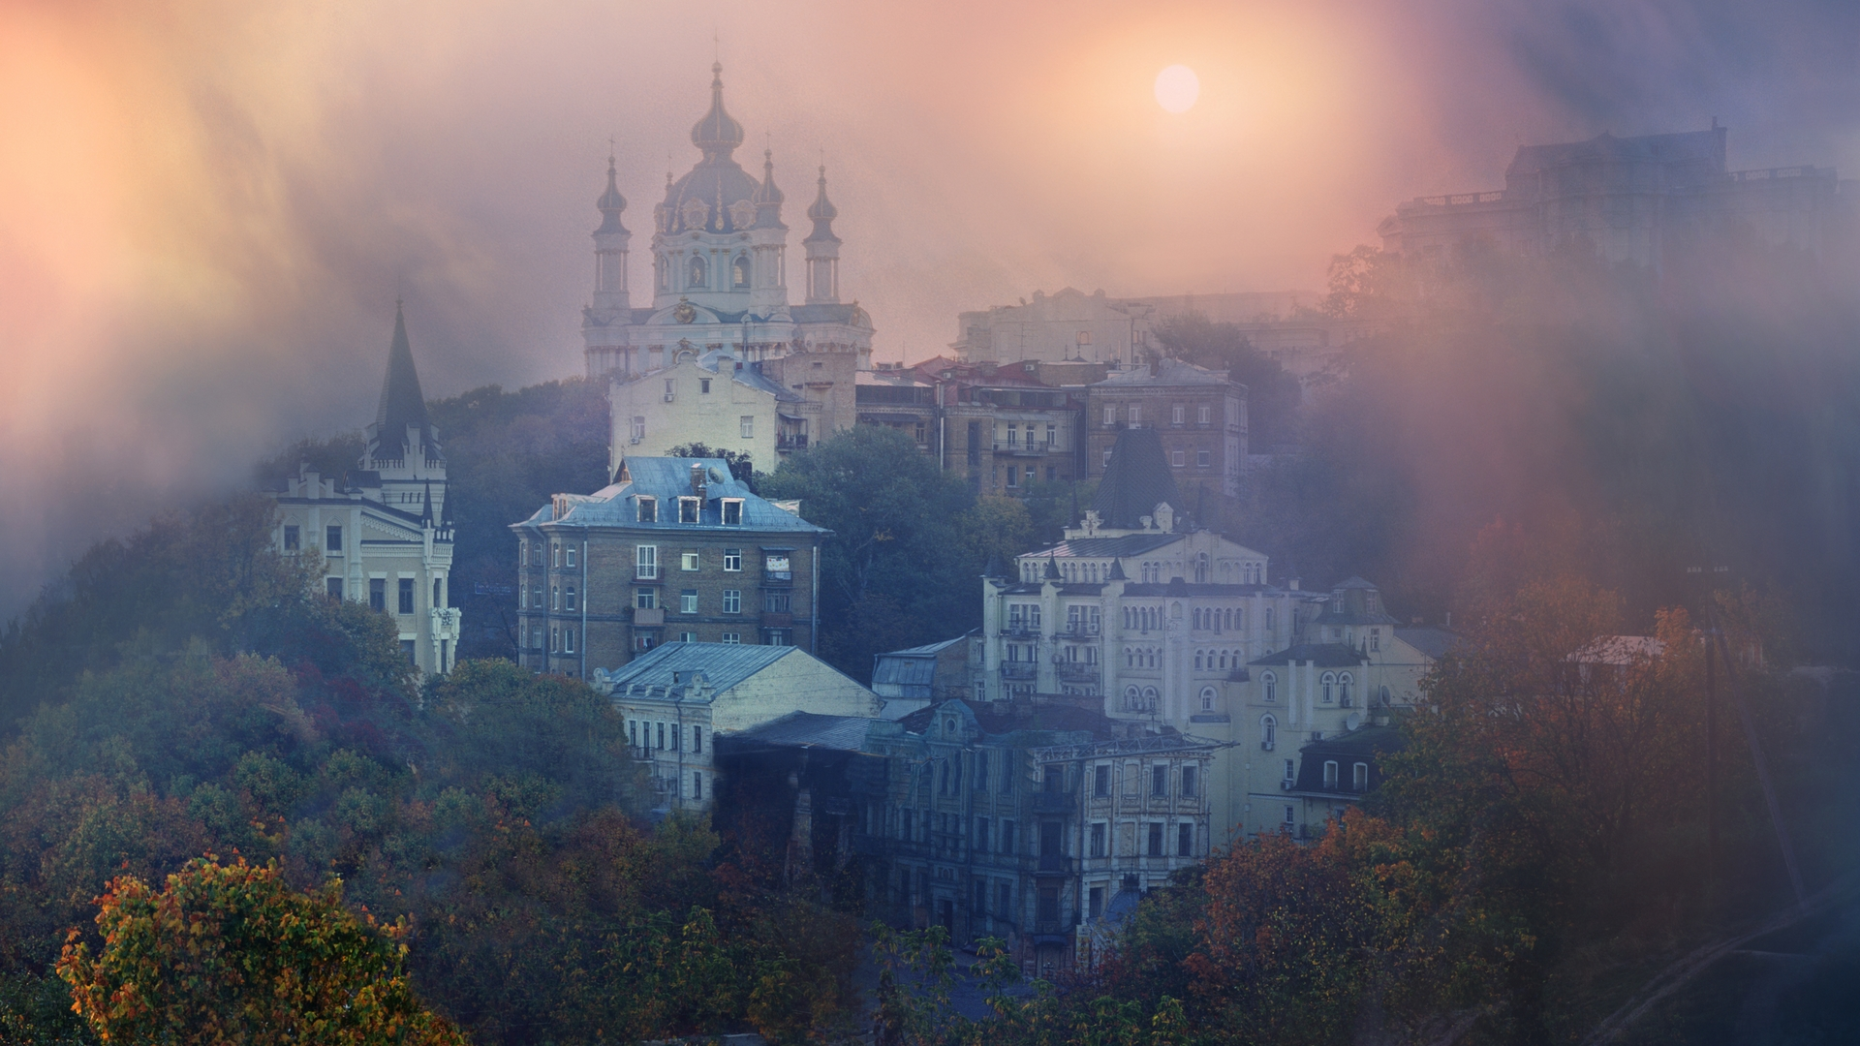
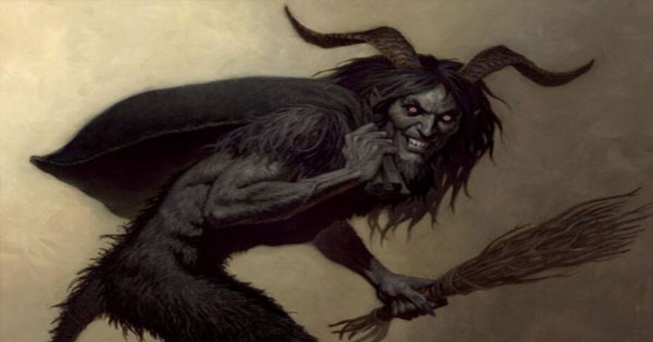
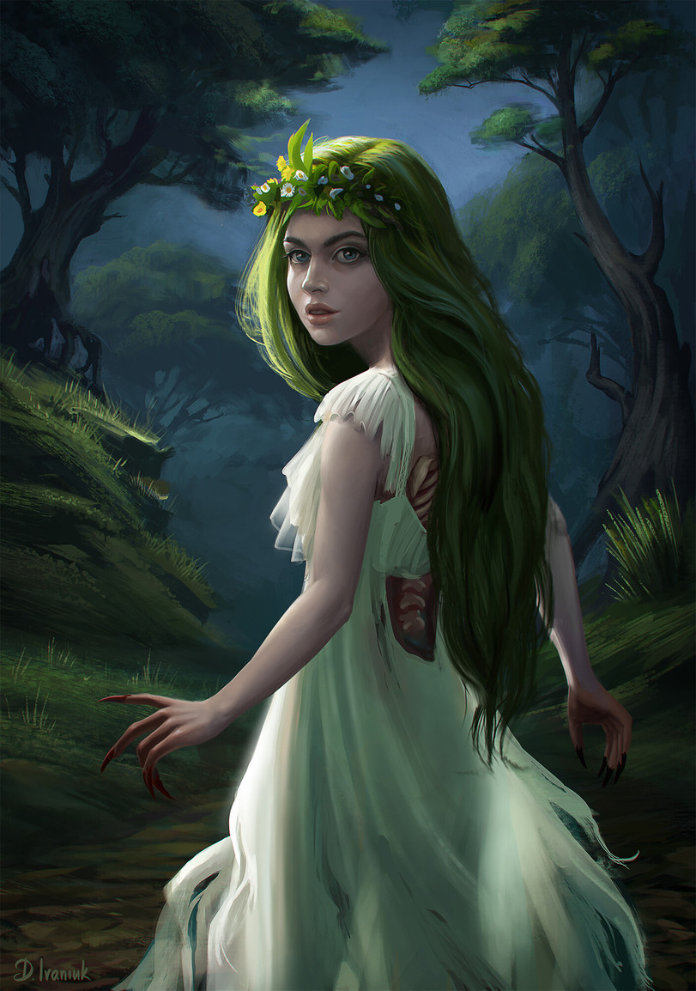
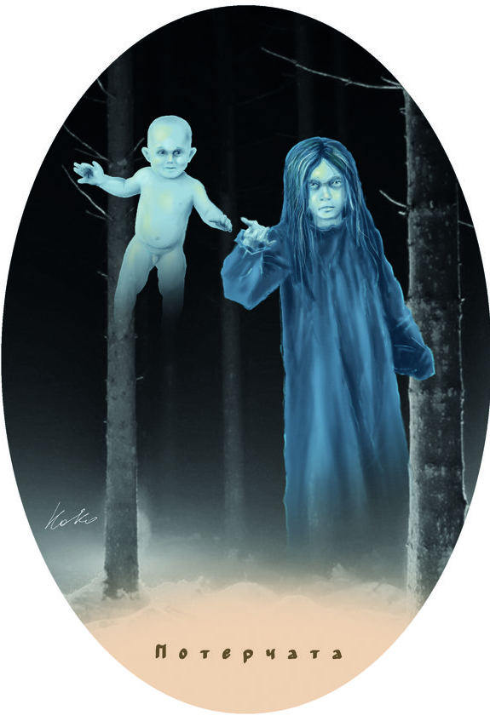
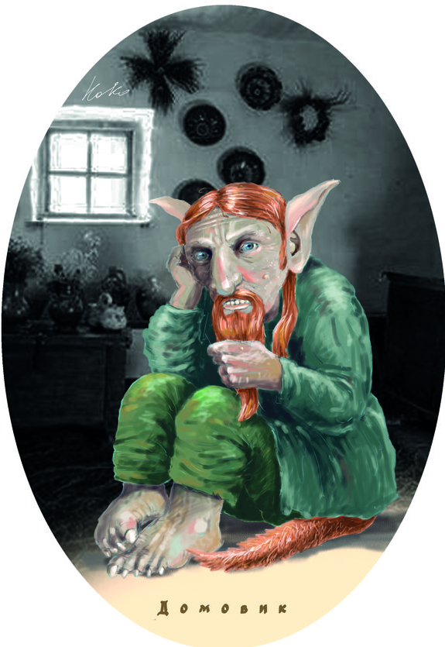
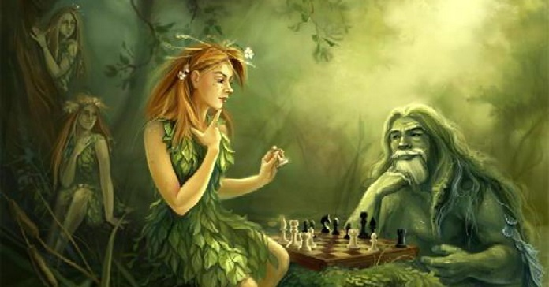
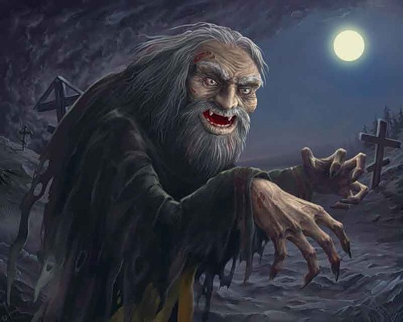
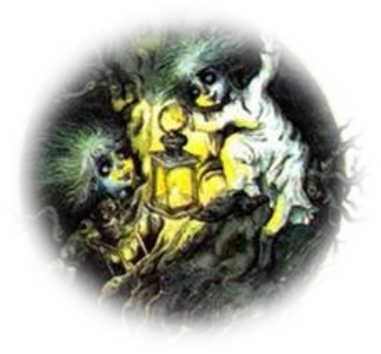
Не така вже й страшна нечиста сила
Відьми
Вовкулака
Мавка
Чорт
Потерчата
Водяник, Русалки
Домовик
Хухи
Упир
Випадково в ніч на Івана Купала на зібрання Невидимої Сили з усього світу на Лисій горі під Києвом потрапив... письменник!
Що цікавого він нам розкаже про життя тих, кого ми звемо нечистими? Чи насправді їх варто боятися? Чи можуть люди бути страшнішими за чортів та упирів? А може, навчить
розрізняти добрі й злі сили не тільки в казках, а й у житті? Збірка складається з 14 казок- історій, з однією з них ми сьогодні познайомимося.

Slide 8

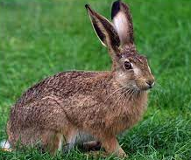
Мавка-Вербинка
ЧИТАЙМО ЗА РОЛЯМИ
В лісі знявся переляк...
Першим вісником прибіг сам не свій — аж мордочка йому побіліла — бувалий в бувальцях чорновухий Заєць. Захекавшись, він перебіг цілим лісом й кого тільки спіткав по дорозі, перед кожним сідав на задні лапки, передніми витирав вуса, відкашлювався й пошепки говорив:
— Біда, братця! Біда-а!.. Бачив я, своїми очима бачив на узліссі мисливців, собак, загонщиків... Тисячі, ти-и-сячі йдуть сюди... А в кожного по кілька блискучих рушниць... Ріжки мідяні, а торбинки величе-е-зні, мов лантухи... А собак! А собак! — тисячі!.. Тікай, братця, куди хто!..
На цих словах він відсапував й прожогом летів далі до нової зустрічі. Навіть здибавши Лисицю, що саме вилізла з нори й, приплющивши око на сонце, потягувалася зі сну, навіть перед нею був спинився на мить й гукнув:
— Біда, братця!.. Мисливці на узліссі!.. Тисячі...
Але ж згадав, що й від самої Лисиці йому так само може бути біда,
а через те чкурнув ще дужче.
Всі мешканці лісу заворушились...
Хто тікав у поле, хто ховався у нору, хто шукав схови в дуплах або ж біг до очерету, що густо поріс понад болотом.
А це, й справді, залунав постріл, загавкали ловецькі пси, заграли ріжки...
Мавка Вербинка, що на день ховалася у великому дуплі старої верби над болотом, прокинулась й нашорошила вуха. Серце їй болісно стислося. Багато вже разів на своєму віку чула вона те собаче гавкання, ріжки, страшні постріли... Чула й знала, що багатьом звірам та птицям вони віщують смерть. Знала й те, що ще більше буде таких нещасних, котрі довгий час конатимуть від ран, зарившися десь під кущами в листя. Будуть і такі, що вичуняють, але на все життя лишаться каліками.

Slide 9
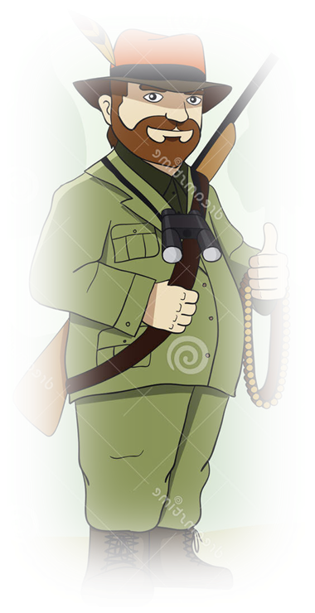
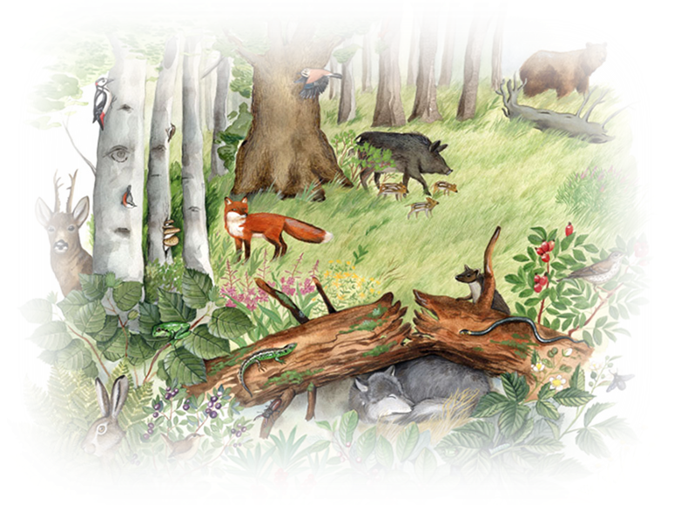
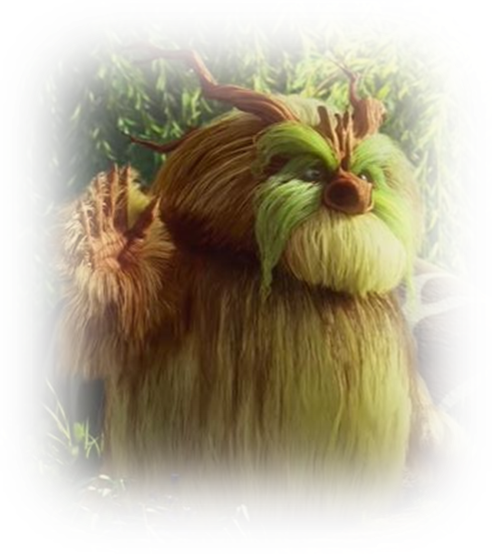
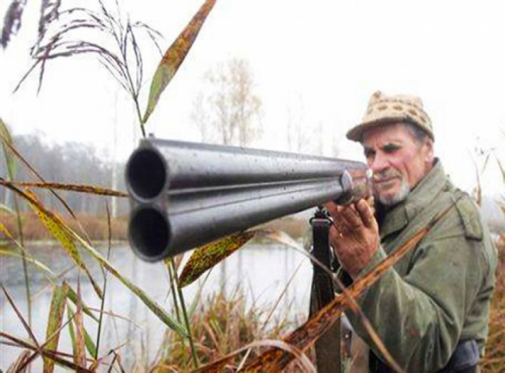
ДІАЛОГ З ТЕКСТОМ
Де відбуваються події казки В. Королева-Старого «Мавка Вербинка»?
Що є реальним, а що фантастичним у цій казці?
На які три групи можна поділити персонажів казки?
З її чудових, такого кольору, як фіалки, очей полилися блискучі сльози. Вона миттю вискочила з верби й незримо побігла, наче полетіла понад землею, до сусіднього великого лісу, щоб кликати своїх подружок
на поміч.
Ще не добігла вона й до кінця свого лісу, як зачулися вже нові постріли.
«Пізно! Буде пізно! — подумала Вербинка з відчаєм. — Може, вже там є прибиті, підстрелені, що потребують негайної помочі? А поки я поверну з подругами, у тих бідолашних створінь відлетить життя!»
Тоді вона заспівала дзвінким, мов срібним голоском. Вона кликала Хух:
— Біжіть швидше, сестрички, до сусідніх лісів. Кличте Мавок: Ясининку, Дубовинку, Вільхівку, Кленівку та Шипшиночку. Сьогодні у нас буде багато нещасних. Боюся, що сама не вправлюся...

Slide 10
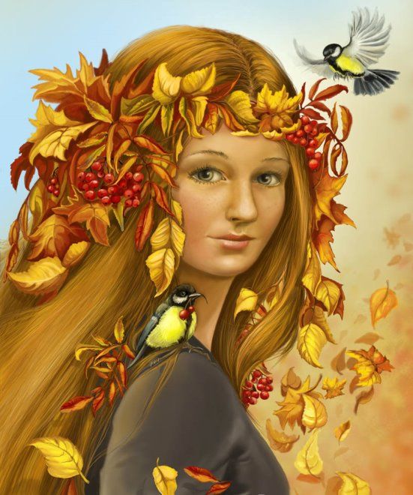
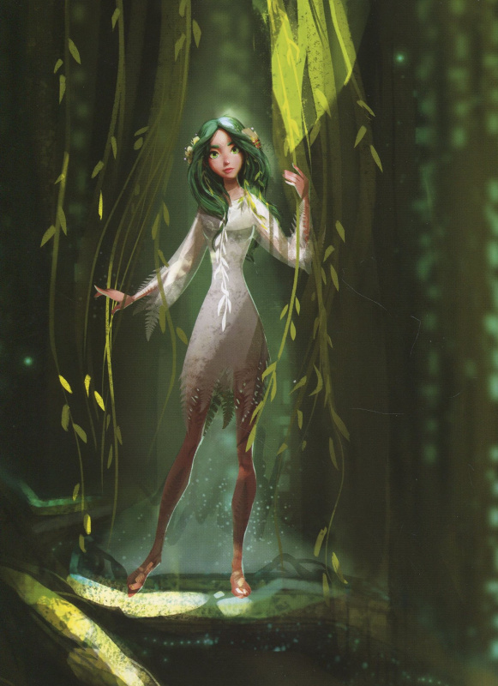
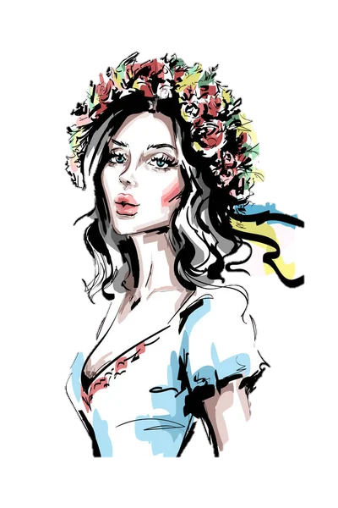
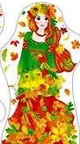
РОЗВИВАЙМО КОМПЕТЕНТНОСТІ
Що означають імена Мавок у казці?
Вербинка -
Ясининка -
Дубовинка -
Вільхівка -
Кленівка -
Шипшиночка -
Навіщо Мавка- Вербинка кликала своїх подруг?

Slide 11
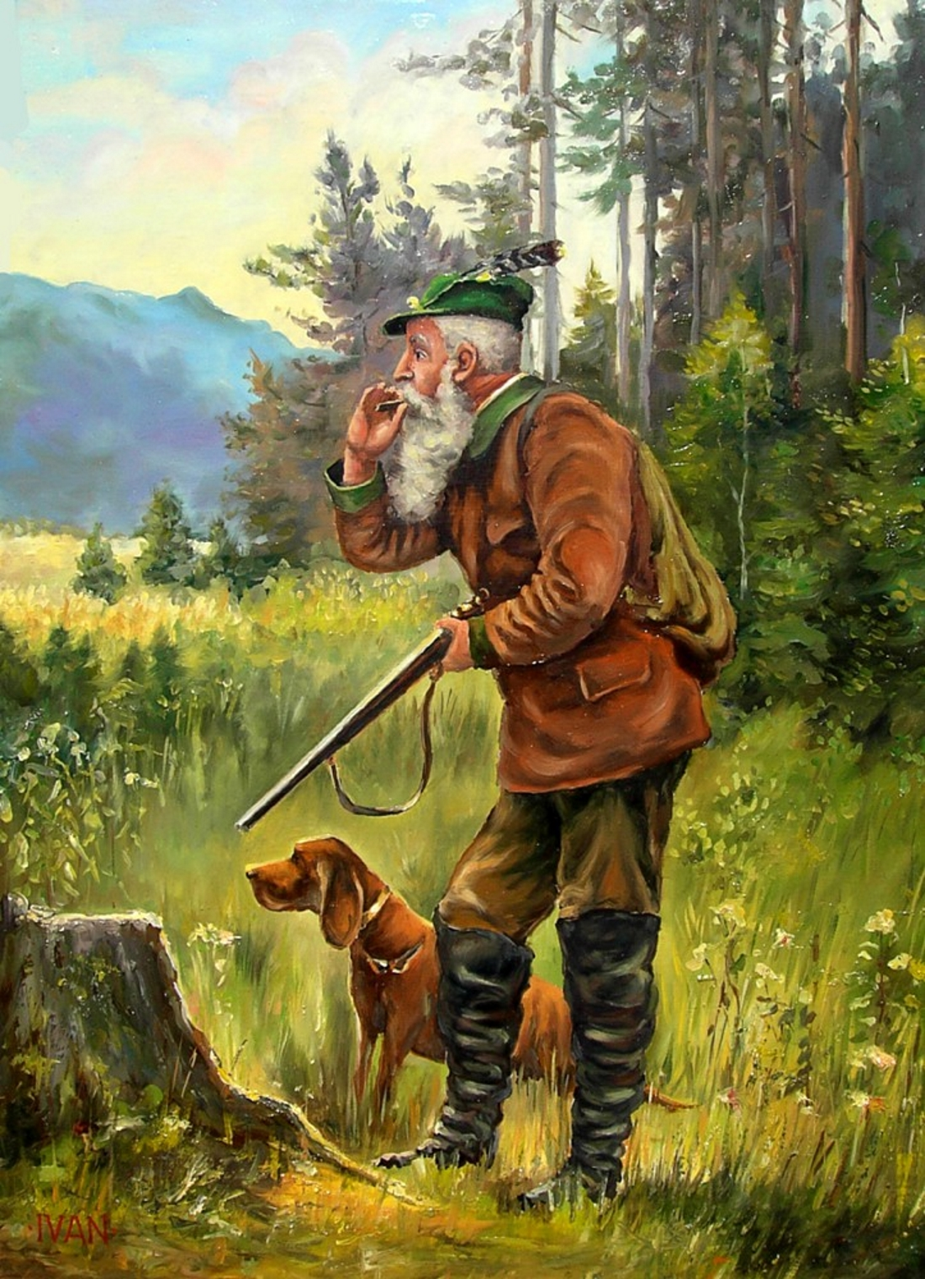
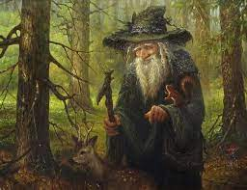
Й тільки вона проказала ті слова, маленькі зелені Хухи вже покотили з лісу, мов перекотиполе, в різних напрямах. А Вербинка узліссям полинула назад, щоб бути позад мисливців, бо там вона сподівалася найшвидше знайти поранених та конаючих.
Вона пролетіла повз молодих і старих панів, одягнених в мисливські вбрання та зелені брилі. Пролітаючи навпростець, черкнулася об одного пса, що мало її не вкусив, бо почув, як запахло біля нього її довге синє волосся. Далі пролинула над лісниковою хаткою, де вона так часто бувала. Там жив добрий лісник, що ніколи не уражав звірів, поважав Лісовика, жалів і малих Хух, а її, Мавку, дуже любив. Навіть часом ставив для неї на пеньку у мисочці молочну кашку...
Тепер лісникова хата була порожня. Самого ж лісника угледіла Вербинка попереду мисливців з рушницею напоготові та двома псами на ретязі.
Чула вона, як знову вибухнули постріли, як жалібно заскиглив підбитий Зайчик. «Князю! Князю!» — кричав він, немовби просив його пожаліти. Чула все нові й нові постріли й почала уважно шукати під кущами.
Під старим, спорохнявілим дубом її спіткав Лісовик. Він був сумний, роздратований. Його світлі блакитні очі палали, як сині вогники в печі, кулаки було затято так, що аж довгі кігті впивалися в руки.
— Доню! — тихо озвався він до неї. — Поклич собі допомоги. Буде багато лиха.
— Я вже покликала, тату. Послала Хух.
— То й добре. Не гай же часу... Ой, нароблять сьогодні ті безбожники великого нещастя... Багато їх, багато... Я тим часом піду попередити Водяника та Русалок. Може, хтось забіжить до води помирати...Він сперся на свою сукувату патерицю й тихо посунув до болота.

Slide 12
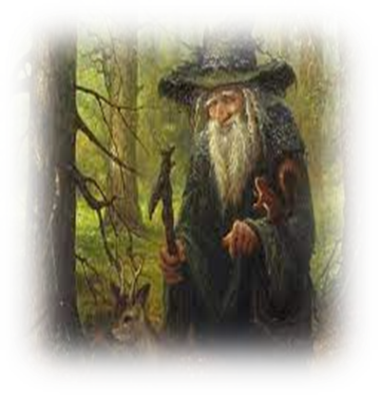
РОЗВИВАЙМО КОМПЕТЕНТНОСТІ
Лісовик , представник нечистої сили, назвав людей
БЕЗБОЖНИКАМИ і зазначив, що вони нароблять
багато лиха і нещастя.
Хто такі безбожники? Чому вони здатні
бути страшнішими за нечисту силу?
Кого варто боятися більше – лісових духів с людяним серцем чи безсердечних істот в людській подобі?

Slide 13

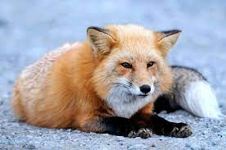
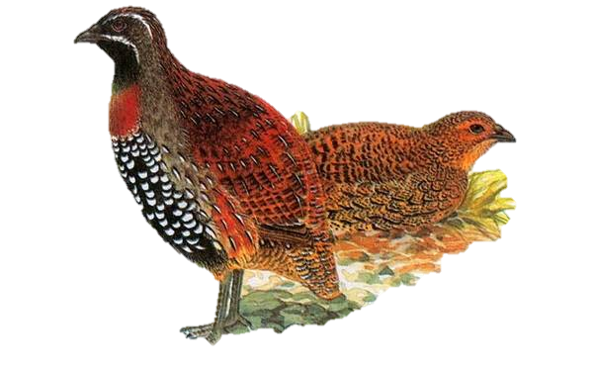
А Мавка Вербинка вже угледіла пораненого Зайчика. Він закопався у мох, й тільки по тому, як нервово здригалося його тільце, можна було впізнати, що там є хтось живий. Вербинка обережно підважила мох. Наполоханий Зайчик аж напнувся з останніх сил,
щоб втікати, але, поглянувши каламутними очима, побачив Вербинку й тихо застогнав:
— Убили, убили мене, сестричко Вербинко!..
— Куди ж тебе поранено, Зайчику-Вуханчику? — спитала вона.
Зайчикові було перебито задню ніжку й прострелено бока. Вербинка швиденько знайшла чисту, суху порхавку, притрусила йому рани, на ніжку намотала листу подорожника й обв'язала плискуватою, мов бинда , травинкою. Потім спинила кількох подорожніх пухнатих джмеликів, щоб вони дали хворому свого солодкого білого меду, а з великого листа ведмежого вуха набрала водиці й напоїла пораненого. Йому стало легше.
— Велике спасибі тобі, сестрице! Прикрий же тепер мене добренько мохом та листом, а зверху поклади більшу суху гілляку, щоб не витяг мене відціль якийсь забіглий пес, — попрохав Зайчик-Вуханчик.
Вербинка зробила все, що було треба, й слабий задрімав. Тоді Мавка ще наказала ракшам та сойкам нікуди відсіль далеко не відлітати, аж поки не скінчаться лови. Коли б же заблудив сюди якийсь пес, загадала пташкам крутитися в нього перед носом й відманити його з того місця, де лежав немічний, постреляний Зайчик-Вуханчик...
Багато було праці Мавкам того дня у лісі. Було підбито чимало тихих Зайчиків, підстрелили ловці й хитру Лисичку, заскочили пси й цілу родину Куріпок: одних самі впіймали, інших мисливці повбивали, інших тільки поранили. Та й після того дня було багато праці вже самій Мавці-Вербинці, бо треба ж було й далі доглядати поранених, аж поки вони не видужають.
Але ж ще того-таки дня, коли був лов у лісі, трапилася з нею значна пригода. Довелося їй зробити те, що рідко робить невидима сила: мусила вона вперше в житті об'явитися перед людиною.

Slide 14



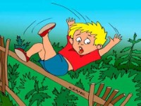
Перша допомога при пораненнях
При будь-якому порушенні цілісності шкіри і глибоко розташованих тканин необхідно обробити шкіру навколо рани розчином йоду, спиртом тощо. Не рекомендується промивати рану водою або дезінфікуючим розчином. Після обробки рани необхідно накласти асептичну пов'язку. Пов'язка захищає рану від забруднення, інфікування, зменшує біль, а вигляд перев'язаної рани заспокоює хворого.
Обробка рани потребує додержання таких правил:
перед обробкою рани необхідно помити руки (якщо поряд немає води, їх слід протерти спиртом або бензином);
невеликі поранення, садна після обробки шкіри навколо них настойкою йоду або перекисом водню заклеюють лейкопластиром чи медичним клеєм БФ-6;
не можна видаляти із ран сторонні тіла або бруд, тому, що можна пошкодити судини і викликати кровотечу;
шкіру навколо рани протирають від країв до периферії шматочком марлі, бинта або вати, яка змочена спиртом, спиртовим розчином йоду чи бензином. (не можна заливати рану йодом!)
із бинта або індивідуального пакета зробити салфетку такого розміру, щоб вона закривала усю рану, накласти її на ранову поверхню, забинтувати або приклеїти смужками лейкопластиру;
якщо в рані видно внутрішні органи, мозок або сухожилля, потрібно акуратно накласти стерильну пов'язку, щоб у рану не потрапила інфекція, або краще накрити рану стерильним матеріалом. Базові правила домедичної допомоги: що варто знати
Щоб збільшити шанси пораненого на виживання, необхідно дотримуватися таких правил домедичної допомоги:
надавати допомогу варто лише за умови, що це безпечно для вас. Це дуже складно, але щоб допомогти іншим, вам не має загрожувати небезпека;
якщо є можливість, необхідно перемістити постраждалого у безпечне місце;
дуже важливо говорити з постраждалим — це допоможе не лише заспокоїти людину, а і дасть можливість оцінити її стан, частоту дихання тощо. Нормальне дихання — не менше двох-трьох видихів за 10 секунд.
варто одразу ж викликати екстрену медичну службу (103). Якщо можливості додзвонитися до швидкої немає, то треба звертатися до поліції, ДСНС;
якщо є кровотеча, її треба якомога швидше зупинити;
постраждалому потрібно нормалізувати дихання: якщо є можливість, варто забезпечити доступ до свіжого повітря, контролювати прохідність дихальних шляхів, за наявності усувати рвотні маси, сторонні предмети тощо;
у жодному разі не можна залишати постраждалого на самоті;
не забувати зберігати спокій.
РОЗВИВАЙМО КОМПЕТЕНТНОСТІ
Чому, на вашу думку, Мавка хотіла допомогти звірям?
Яку першу медичну допомогу вона надала пораненому Зайчику-Вуханчику?
Якби Мавка була людиною, яку професію вона могла б обрати?
Що ви знаєте про надавання першої допомоги потерпілим? Які ви знаєте лікарські рослини?

Slide 15
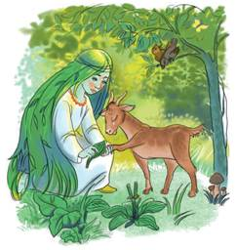
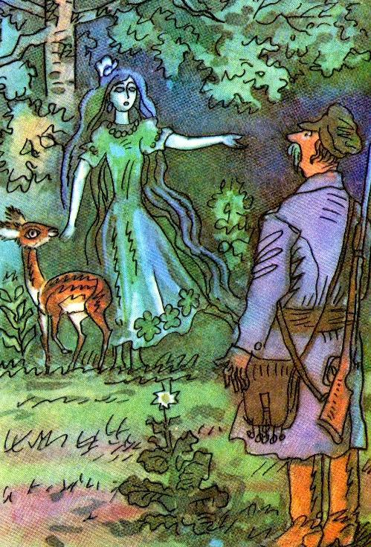
Коли вже Мавка перев'язала та подала першу допомогу кільком пораненим, натрапила вона на молоду дику Кізочку. Та стояла на трьох ніжках майже на чистій прогалині, так що її здалеку міг побачити кожний.
— Тікай, дурненька! Ховайся мерщій в хащу!.. Ти ж чуєш, що в лісі мисливці та собаки, — гукала їй ще здалеку Вербинка.
— Чую й знаю, але ж я не можу! — заплакала бідна Кізонька. — Я вскочила в терновий кущ, і він пороздирав мені ніжки. Я не можу рушити далі — так мені болить і пече! — нарікала вона.
Мавка знала, що кози, й справді, не можуть стрибати на трьох ногах. Вона підбігла до козеняти, швиденько перев'язала йому ніжку й, підтримуючи збоку, повела його до кущів. В той момент на поляну виткнувся лісник. Він побачив, як шкандибає Кізочка й кинувся до неї. Звісно, Мавки він не бачив.
Вербинка знала, що він — добрий. Але ж тепер, коли довкола була стрілянина, коли вже люди повбивали стільки звірів, вона страшенно злякалася. Бо ж знала вона й те, що на полюванні й добрі люди стають жорстокими, а пролита кров викликає в них лихий запал, що підштовхує їх до вбивства безневинних створінь. Й не могла вона стерпіти: заступила собою Кізоньку, а сама об'явилася перед лісником.
Лісник остовпів, побачивши перед собою незвичайно красну дівчину, що з'явилася не знати звідки. Здивовано дивився він в її темні очі, що були, як фіалки або фіалова тінь; дивився на довге темно-синє волосся, що відблискувало, як гайвороняче крило, любувався з її довгих світло-зелених шат. А тим часом вона простягла до нього ніжні, білі, як лілеї, руки, й він почув голос, неначе задзвонили навколо сині дзвіночки:

Slide 16

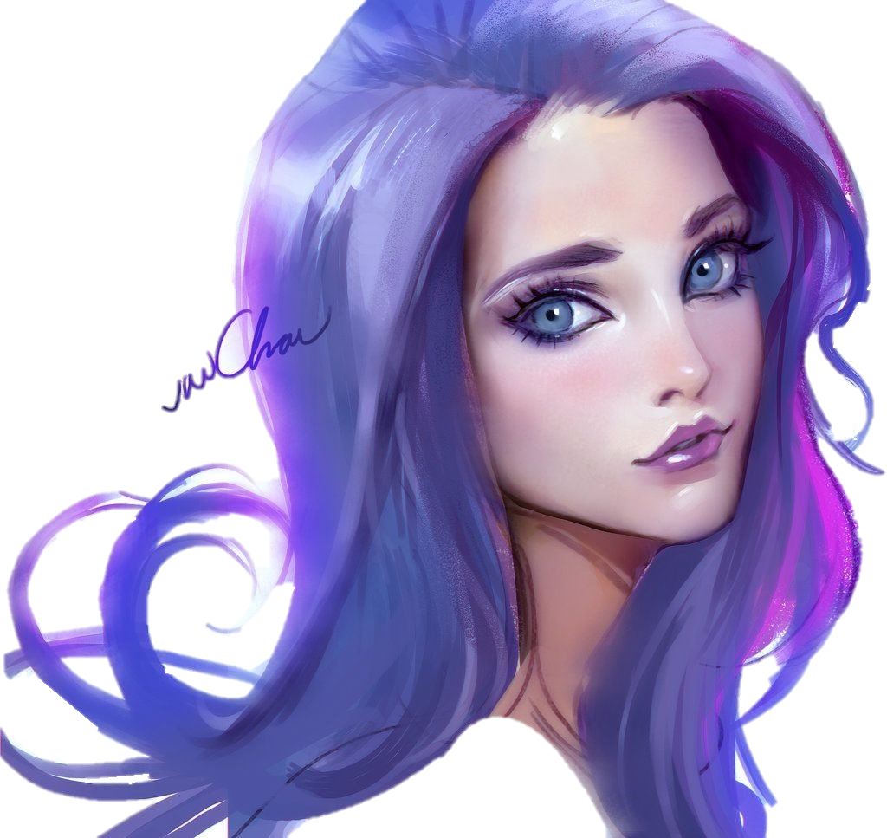
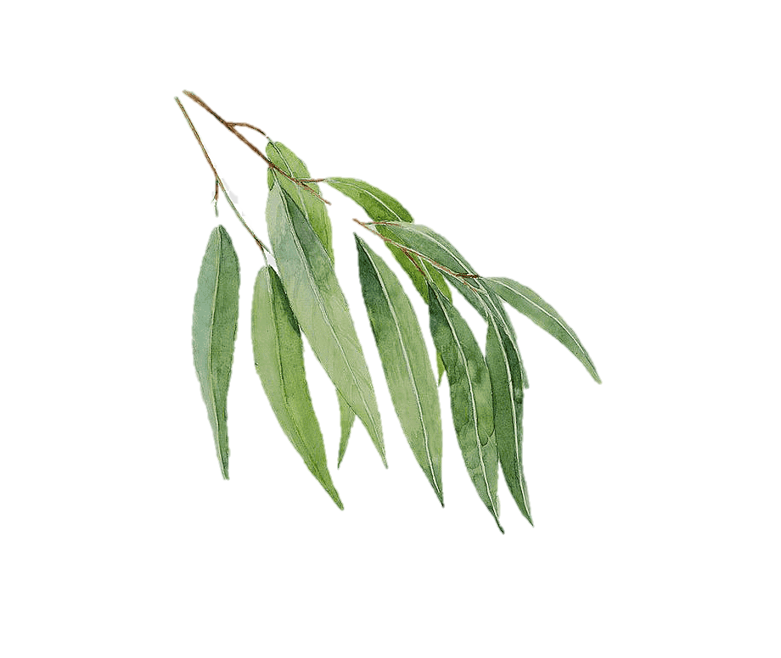
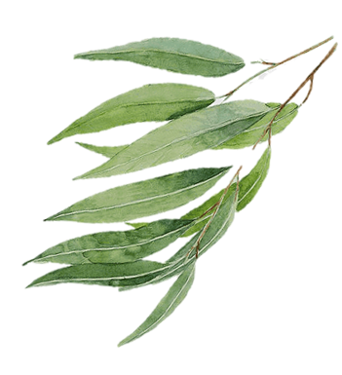
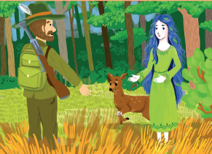
РОЗВИВАЙМО КОМПЕТЕНТНОСТІ
Якою ви уявили Мавку-Вербинку?
Доведіть прикладами з тексту, що образ Мавки-Вербинки є гармонійним поєднанням зовнішньої та внутрішньої краси.
ВНУТРІШНЯ КРАСА
Внутрішня краса:
Добра, почувши постріли, кинулася по допомогу, щоб рятувати звірів, птахів; співчуває, допомагає постраждалим, рішуча, турботлива, оберігає та пильнує всіх звірят у лісі. Ласкава, щира, привітна, смілива ( заради порятунку Кізоньки показалася лісникові), рішуча, людяна
ЗОВНІШНЯ КРАСА
Зовнішня краса:
незвичайно красна дівчина; темні очі, як фіалки; довге темно-синє волосся, що відблискувало, як гайвороняче крило;довгі світло-зелені шати; ніжні, білі, як лілеї, руки, й срібний голос, неначе дзвін синіх дзвіночків
Поміркуйте, чому творча уява наших предків наділила
її очі, волосся та руки саме такими кольорами.

Slide 17
— Дядечку! Прошу вас, змилуйтесь над нею! Вона ж така молоденька, живе всього тільки чотири місяці, така гарна й тендітна! Вона ж нікому не робить шкоди!..
Лісник все ще стояв нерухомо.
— Ти — Мавка? — спитав він, нарешті отямившись.
— Так, я — Мавка з цього лісу. Зовуть мене — Вербинка. Ви ж — добрий, я це знаю. Це ж мені виносите ви молочної кашки на пеньок. А я оберігаю та пильную всіх звірят у вашому лісі. Пожалійте мені цю Кізочку; дуже вас прошу, дядечку!..
— Добре! — промовив схвильований лісник, у якого розм'якло серце. У людей завше м'якшає серце, коли у них щось ласкаво просить гожа дівчина. — Добре! Я візьму її до себе й сховаю до свого хліва. Там вона перебуде, поки одужають її ніжки, а потім я знову випущу її в ліс. Не бійся, у мене ніхто її не займе.
Він ласкаво погладив перелякану Кізочку, взяв її на руки й поніс до своєї хатинки.
Коли лісник оглянувся ще раз, Мавки вже не було видко. Тільки він вчув, як продзвенів її ніжний голосок.
— Спасибі вам, дядечку. Як я рада, що ви такий добрий!..
Лісник відніс козеня додому й сховав його в хліві. Але ж, коли скінчилися лови й до нього в двір посходились пани мисливці, то один багатий панич угледів Кізочку. Дуже вона йому сподобалася, й закортіло йому відвезти її до міста. От і напосівся він на лісника, щоб той конче йому продав те звірятко. Давав за неї великі гроші, навіть загрожував лісникові різними прикростями. Таж лісник не схотів ні за що її продати.
— Це Мавчина Вербинчина Кізочка, доньки нашого Лісовика. Сама Вербинка просила мене її захистити. А я дав їй своє слово, що вигою Кізоньку й випущу в ліс.
— Мало що! То ж Мавка, не людина. Для неї ваше слово нічого не важить, все одно, що сказати на вітер.

Slide 18
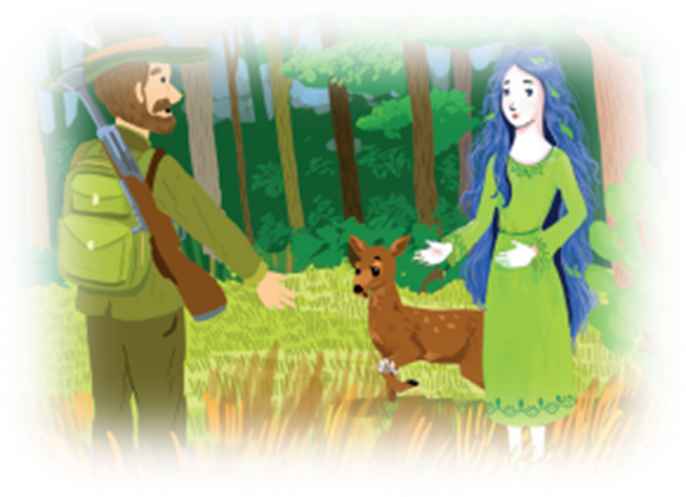

РОЗВИВАЙМО КОМПЕТЕНТНОСТІ
Як лісника характеризують його ж слова: «Коли даєш якусь обітницю, то мусиш її додержати»?
Які ще риси вдачі лісника вам сподобалися?
Якщо він добрий,
то чому був серед мисливців?
«ніколи не уражав звірів, поважав Лісовика, жалів і малих Хух, а її, Мавку, дуже любив»

Slide 19
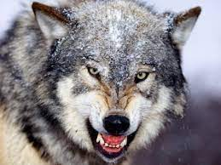
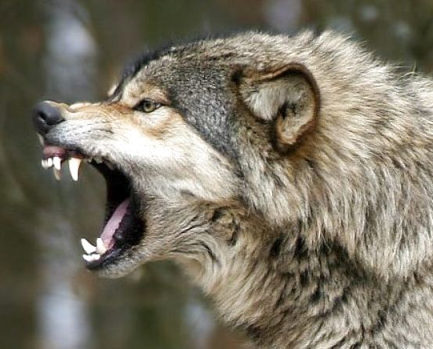
— Нехай для неї й не важить, так зате моє слово важить для мене. Коли даєш якусь обітницю, то мусиш її додержати, — відповів лісник твердо.
З того часу всі лісові мешканці ще дужче полюбили свого доброго лісника. Зайчики ніколи не гризли дерев у його садочку, Лисичка не крала його курей, а пташки чисто-начисто оббирали з його дерев всю гусінь та нищили шкідливих комах...
По тій пригоді минуло багато часу. Аж ось одного дня забігло до того лісу кілька здорових сірих Вовків, що їх розпудили мисливці аж в московських лісах. Осіли вони тут й почали хазяйнувати, як вдома. То Зайчиків ловлять, то Кізочку роздеруть. Одне слово, не стало життя тихим, мирним звіряткам від тих зайд — розбійників московських. Лісовик на них сварився, й Мавка та інші невидимі лісові сили умовляли їх, щоб вони пішли, відкіль прийшли. А Вовки тільки облизуються та глузують.
— Нам, — кажуть, — тут краще, як дома! Бо ваші Зайці та Кози ще не вчені.
От ми їх і повчимо, щоб краще бігали...
Та недовго вони панували. Як тільки помітив добрий лісник, що в його
лісі хижаки-зайди завелися, то й почав їх висліджувати. Вже аж трьох підстрелив.
Однак останні не тікають. Тільки стали хитріші й вискусовують від лісника.
Тоді лісник і каже собі:
— Ну, ви хитрі, та й я ж не дурний. Побачимо, хто кого перемудрить!
Узяв він лопату, пішов у саму хащу та й викопав там велику глибоченну яму, таку, що була вона зверху вужча, а зісподу ширша. Потім понакладав зверху тонкого хмизу й рясно притрусив жовтим листом, бо вже тоді був підзимок й багато листя з дерев пообпадало. Одне слово, так він хитро все те зробив, що ніхто б не впізнав, де та «вовча яма». Тільки ж, щоб туди Вовків тягнуло, поклав у середину принаду: великий шматок старого сала.

Slide 20
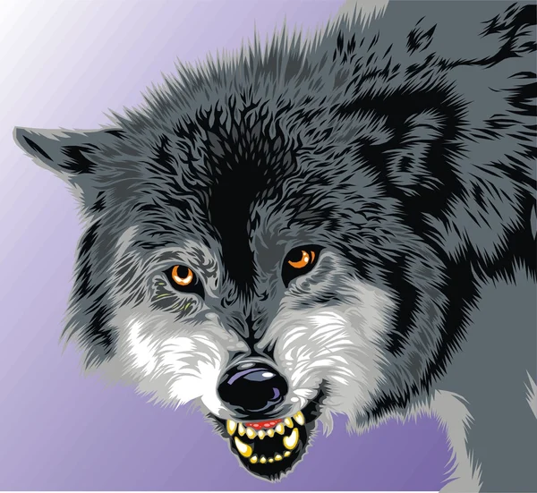
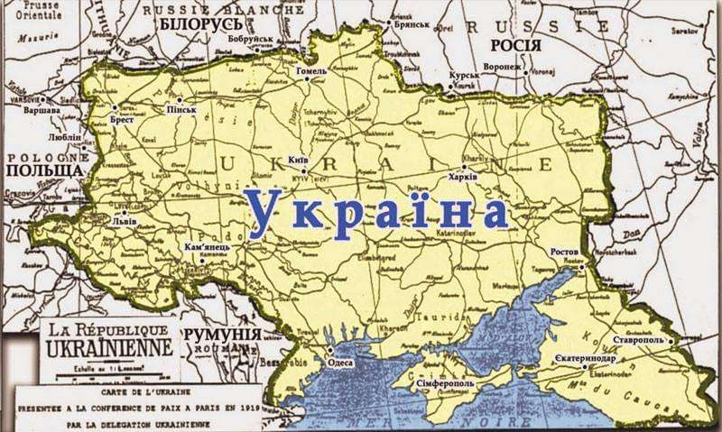
РОЗВИВАЙМО КОМПЕТЕНТНОСТІ
Казки Василя Королева-Старого побачили світ майже сто років тому – у 1923 році.
Ще тоді автор протиставив українських персонажів російським, а точніше – «московським».
Як називається такий прийом в літературі?
АНТИТЕЗА – це різке протиставлення прямо протилежних явищ, понять, думок для для найбільш точної передачі почуття і посилення виразності мови
Чому «московські зайди-розбійники» прагнули й прагнуть хазяйнувати на нашій землі?
Як їм протистояти?
Осіли вони тут й почали хазяйнувати, як вдома. То Зайчиків ловлять, то Кізочку роздеруть. Одне слово, не стало життя тихим, мирним звіряткам від тих зайд — розбійників московських. Лісовик на них сварився, й Мавка та інші невидимі лісові сили умовляли їх, щоб вони пішли, відкіль прийшли. А Вовки тільки облизуються та глузують.
— Нам, тут краще, як дома! Бо ваші Зайці та Кози ще не вчені. От ми їх і повчимо, щоб краще бігали...

Slide 21


Минуло день чи там два, аж чує лісник зі свого двору, що виють Вовки. Прислухався — саме там, де він викопав на них яму.
«Ну, це вже певне якийсь туди вскочив!» — міркує він.
Та й закортіло йому подивитися, дарма, що вже був вечір і в лісі стало зовсім поночі. Вхопив він рушницю та й подався. Прийшов до того місця й почав обережно підходити до ями. Та й помилився, не догледів! Як шугне зненацька однією ногою! Не втримався й полетів сам у ту вовчу пастку.
Що його робити? Яма глибока, вилізти не можна, бо ж нема за що зачепитися. А в ямі темно-претемно. І бачить він, що в тій пітьмі десь у кутку немов дві маленьких жаринки жевріють... Аж серце йому захолонуло, бо вгадав він одразу, що там вкупі з ним і Вовк сидить. Мерщій вхопився він за рушницю, а потім й помислив:
«Ну, що ж як я в пітьмі промахнуся, не заб'ю того ірода одразу, а тільки пораню?! Тоді ж він, підстрелений, живцем мене заїсть!..»
Так-от, і не стрелив він у Вовка, а вистрілив угору, в повітря. Думав, що тим і вовка настрашить та й, може, хтось почує той постріл та й допоможе йому з ями видряпатись.
Але ж сидить він та й сидить, а ніхто йому на поміч не йде. Вистрелив він іще раз,
а далі й боїться, бо лишився в нього тільки один набій. Отож, коли б Вовк захотів
на нього плигнути, то не було б йому чим і відбитися.
Засумував той лісник. А далі як загукає:
— Рятуйте ж хоч ви мене, лісові духи!
Почули те сусідні Хухи та мерщій по Мавку Вербинку.
Аж її нема дома: пішла в сусідні ліси прощатися з подружками,
бо вже надходила зима, а Мавки швидко мусили лягати спати аж до весни.

Slide 22
Але ж, хоч як далеко була Вербинка, почула вона ще перший постріл в своєму лісі й мерщій полетіла додому. Думала, що, може, знову почалися гони й знову їй доведеться піклуватися пораненими звірами.
Коли ж вона підлітала до лісу, то вчула й другий постріл. А тут назустріч їй викотились Хухи й розповіли, що сталося.
Вербинка подалася просто до ями. Хутчій поскидала хмиз та листя. Й коли там стало видніше, бо саме сходив місяць, побачила свого доброго лісника з Вовком. Кинулася вона тоді мерщій до свого батька.
— Тату, — каже, — швидше рятуйте лісника!
Лісовик одразу туди, та як налетить на дерево, що стояло біля самої ями, так і повалив його. Деревина упала на вовчу яму, а його віти попадали аж в глибінь. Тоді лісник вхопився за галузки й по них видрався нагору...
Не було чого йому й розпитувати. Знав він добре, що навколо ями всі дерева були міцні, їх і вітер би не звалив, не те, щоб самі собою могли падати. Таж того вечора й вітру жодного не було. Отож він враз зрозумів, що врятувала його не хто інша, як Мавка Вербинка, за те, що колись він захистив її Кізоньку.
Так вони й поквиталися. Тільки ж лісник хотів, щоб його було зверху. Взяв він ціле відро молока та корець пшона. Наварив величезний чавун каші, притрусив цукром та корицею й поставив увечері на пеньок...
Ото був веселий бенкет у лісі тої ночі... Аж мені шкода, що мене туди не покликали!
Бо хто ж таки не любить молочної каші з корицею?!

Slide 23




РОЗВИВАЙМО КОМПЕТНЕСТІ
До кого звертається лісник у відчаї , потрапивши у небезпечну пастку, з останньою надією на порятунок?
Чи можливі добрі стосунки між людиною і природою?
Яких правил має притримуватися людина, аби не порушувати гармонію Всесвіту?
Як реагує нечиста сила на крик людини про допомогу?
Чому людям варто повчитися у нечистої сили?

Slide 24
ОБИРАЙМО ПРОЄКТ І ПРАЦЮЙМО В ГРУПАХ
Лінгвісти
Фольклористи-етнологи
Митці
« Особливості авторського стилю й мови казок В. Королева-Старого»
Випишіть з казки іронічні, сталі звороти, приказки, не загальновживані слова, які характерні для індивідуального стилю письменника.
Зробіть висновки, довівши, що Королів-Старий — талановитий письменник.
3. Узагальніть свої напрацювання у вигляді анотації до казки або рекламі і розмістіть у шкільній бібліотеці.
«Топ 7 образів української демонології»
1. Дослідіть найпопулярніші образи української демонології, зʹясуйте їх роль і значення в українській міфології та казках Василя Королева-Старого.
2. Знайдіть зображення або намалюйте 7 найпопулярніших представників нечистої сили.
3. Узагальніть опрацьований матеріал у вигляді допису в соцмережі, запису в блозі чи відео на Ютубі.
« Комікс за сюжетом казки В.Королева-Старого « Мавка-Вербинка»
Обговоріть сюжет казки, розбийте його на епізоди.
Розподіліть між собою роботу : хто робить ілюстрації, хто виписує ключові фрази, які використаєте в коміксі, аби передати зміст й ідею казки.
Після завершення роботи розмістіть ілюстрації в тій послідовності, у якій розгортаються події в казці «Мавка Вербинка», зробивши відео або інший медіапродукт.
Розмістіть на сторінці в будь-якій соцмережі з хештегом- ідеєю.

Slide 25
Корисні посилання:
https://youtu.be/pnuR2Z8YTVQ
https://youtu.be/WP0VIW3jCUI
https://localhistory.org.ua/texts/statti/top-10-obraziv-ukrayinskoyi-demonologiyi/
https://youtu.be/ofIdL7ixxbQ

